Slide 1
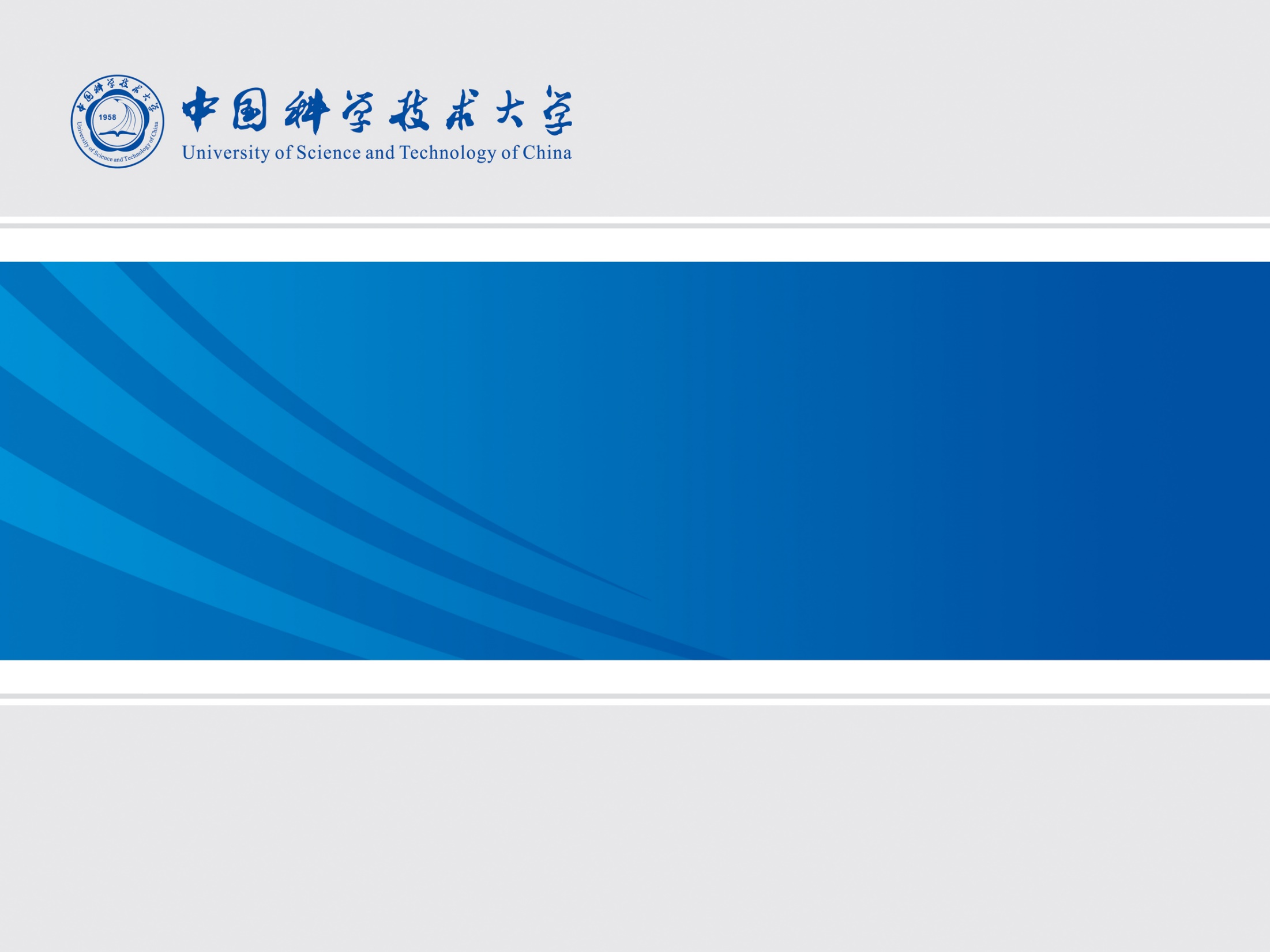
空气芯线圈
2025年07月08日
叶昌庆

Slide 2
空气芯线圈+新线圈
将各只线圈的结果整理如下（为标称结果）
 |  | 线径(mm) | 线圈内径（mm） | 单层匝数 | 匝间距(mm) | 层数 | 层间距(mm) | 绕制备注
Prototype coil | V1 | 0.13/0.156 | 114 | 288 | 0.198 | 15 | 0.75+0.156
 | V2 | 0.1*100/1.35 | 114 | 90 | 1.35 | 8 | 0.5+1.35
 | V3 | 0.55/0.6 | 200 | 250 | 0.6 | 50 | 0.25+0.6
 | V3.5 | 1.2/1.27 | 114 | 180 | 1.27 | 8 | 0.5+1.27
 | V4 | 0.1*100/1.35 | 114 | 180 | 1.35 | 8 | 0.5+1.35
Test coil | Coil1 | 0.55/0.6 | 40 | 50 | 0.6 | 14 | 0.6
 | Coil2 | 0.55/0.6 | 40 | 75 | 0.6 | 14 | 0.6
 | Coil3 | 0.55/0.6 | 40 | 100 | 0.6 | 14 | 0.6
 | Coil4 | 1.2/1.27 | 40 | 47 | 1.27 | 6 | 1.27
 | Coil5 | 0.1*20/0.6 | 40 | 100 | 0.6 | 14 | 0.6
 | Coil6 | 0.55/0.6 | 100 | 100 | 0.6 | 14 | 0.6
 | Coil7 | 0.55/0.6 | 150 | 100 | 0.6 | 14 | 0.6
 | H1 | 0.65/0.715 | 34 | 56 | 0.715 | 18 | 0.715
 | Coil8 | 0.11 | 40 | 450 | 0.133 | 64 | 0.133 | 不确定，28850
 | Coil9 | 0.22 | 40 | 242 | 0.252 | 34 | 0.252 | L33,34:241_ELSE:242
 | Coil10 | 0.35 | 40 | 150 | 0.388 | 22 | 0.388 | ALL:150
 | Coil11 | 0.45 | 40 | 122 | 0.493 | 18 | 0.493 | L2,4:121_ELSE:122
 | Coil12 | 0.55 | 100 | 99 | 0.6 | 14 | 0.6 | L2:98_ELSE:99

Slide 3
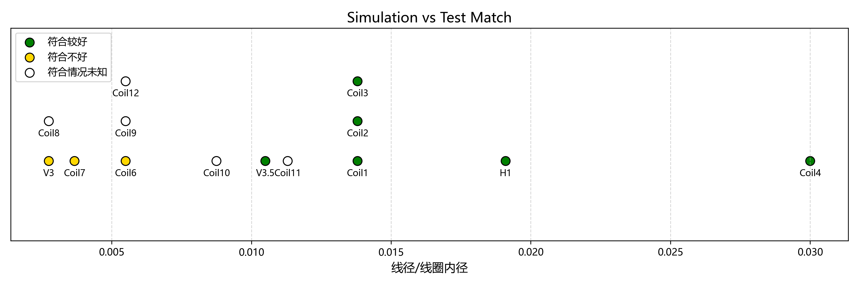
测试结果vs仿真结果

Slide 4
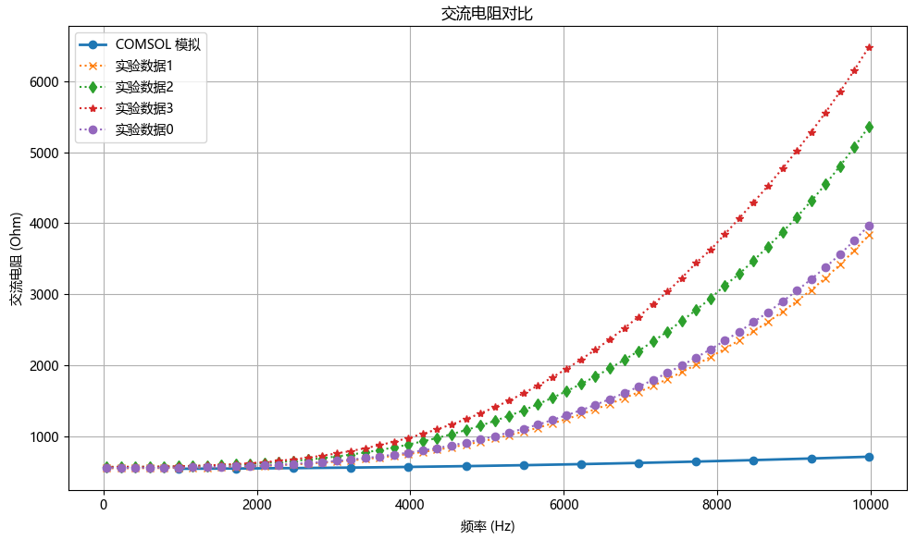
coil9

Slide 5
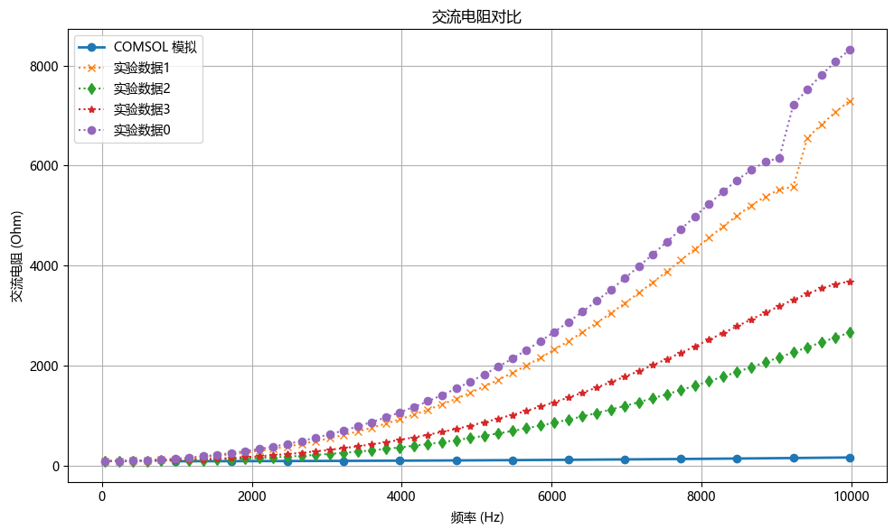
coil10

Slide 6
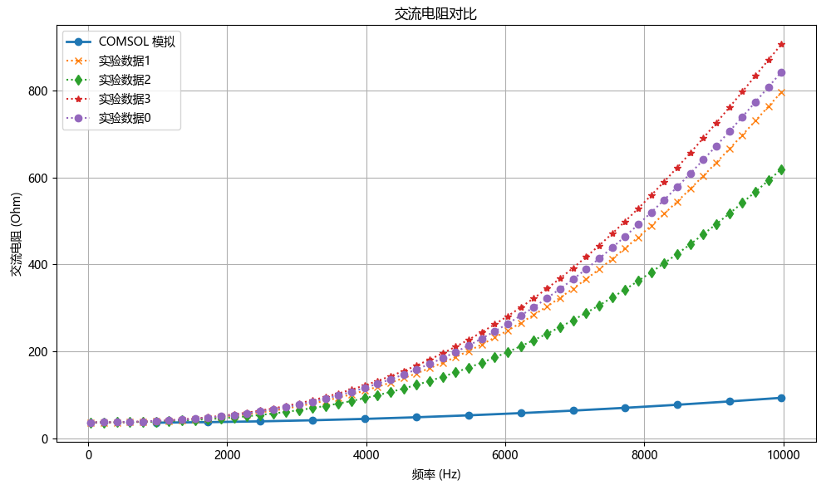
coil11

Slide 7
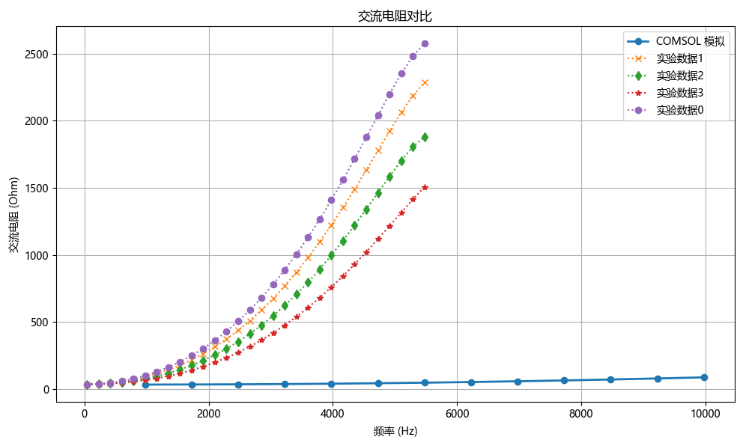
coil12

Slide 8
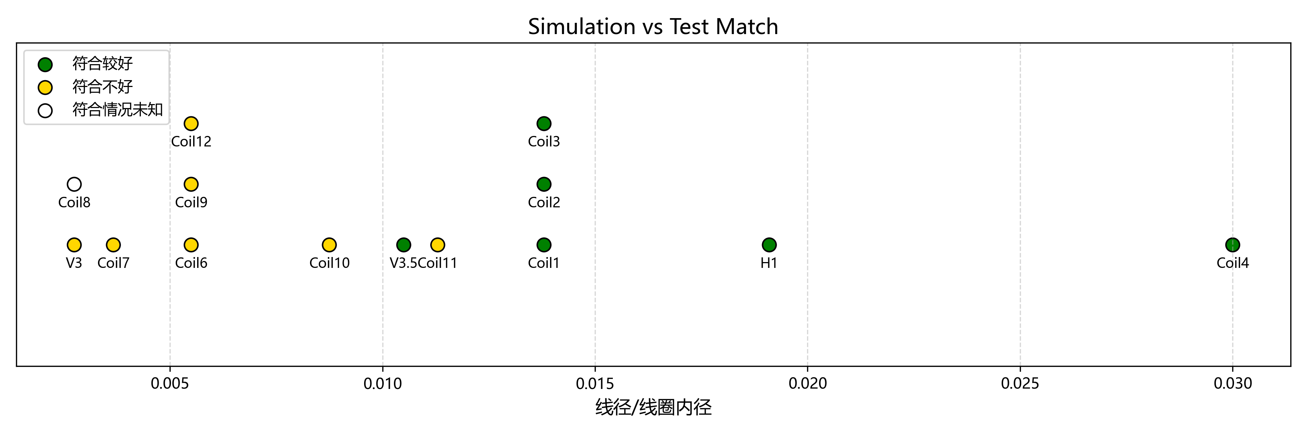
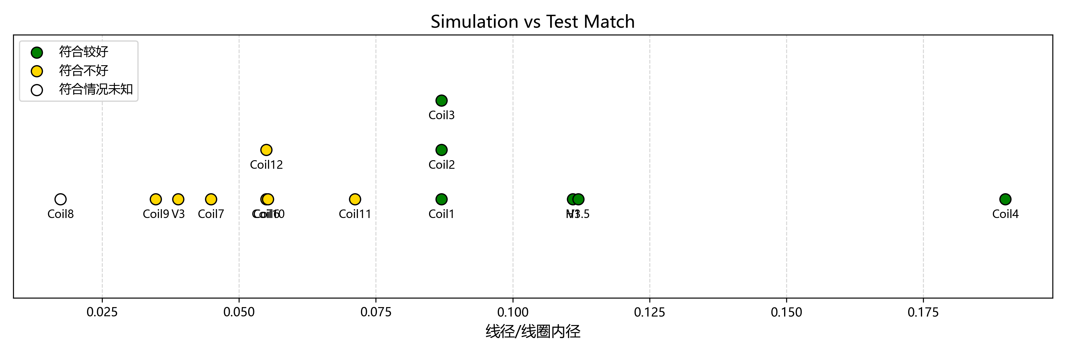
结果
R_wire/R_coil
R_wire/sqrt(R_coil)

Slide 9
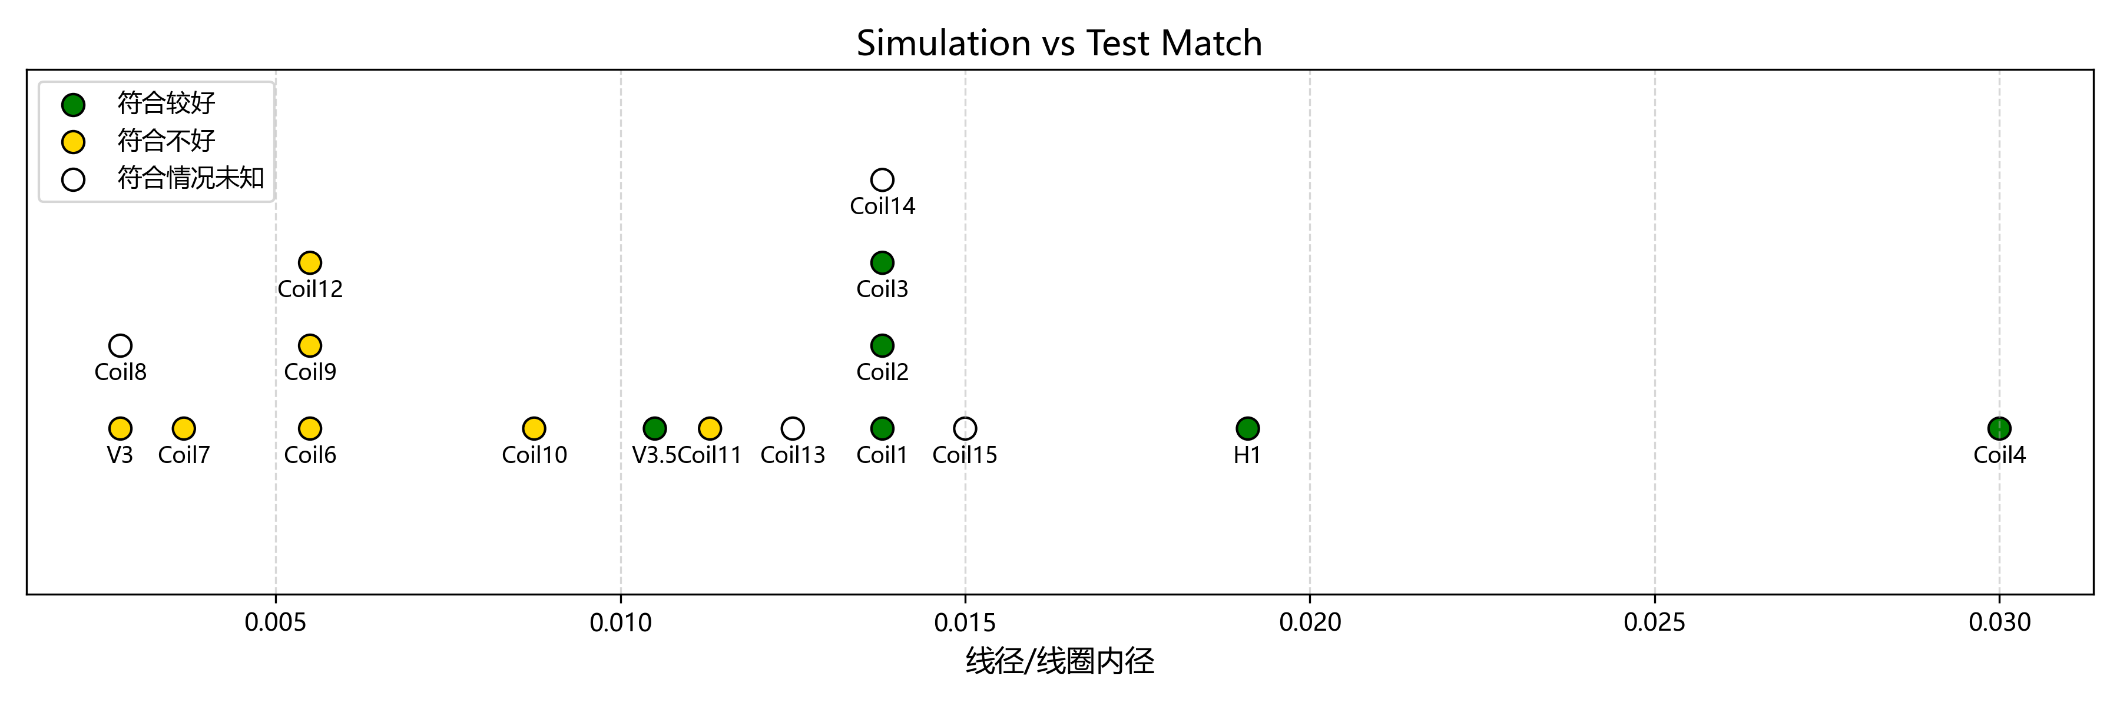
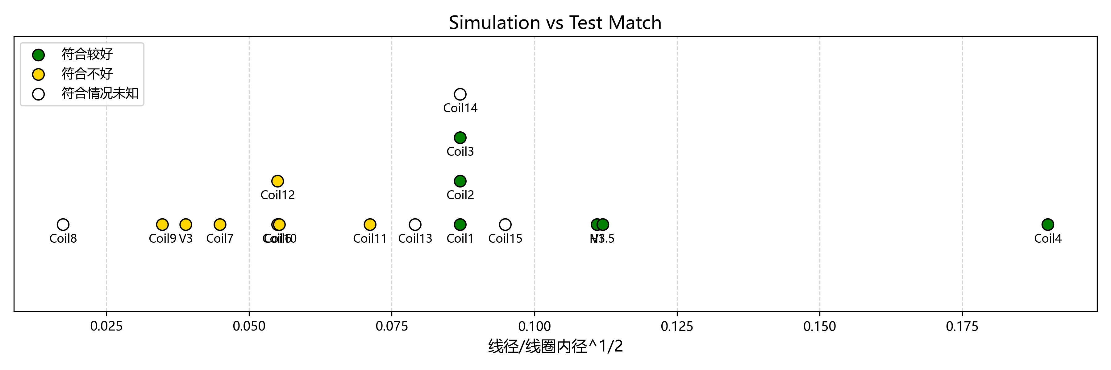
More sample
 |  | 线径(mm) | 线圈内径（mm） | 单层匝数 | 匝间距(mm) | 层数 | 层间距(mm) | 绕制备注
Test coil | Coil1 | 0.55/0.6 | 40 | 50 | 0.6 | 14 | 0.6
 | Coil2 | 0.55/0.6 | 40 | 75 | 0.6 | 14 | 0.6
 | Coil3 | 0.55/0.6 | 40 | 100 | 0.6 | 14 | 0.6
 | Coil4 | 1.2/1.27 | 40 | 47 | 1.27 | 6 | 1.27
 | Coil5 | 0.1*20/0.6 | 40 | 100 | 0.6 | 14 | 0.6
 | Coil6 | 0.55/0.6 | 100 | 100 | 0.6 | 14 | 0.6
 | Coil7 | 0.55/0.6 | 150 | 100 | 0.6 | 14 | 0.6
 | H1 | 0.65/0.715 | 34 | 56 | 0.715 | 18 | 0.715
 | Coil8 | 0.11 | 40 | 450 | 0.133 | 64 | 0.133 | 不确定，28850
 | Coil9 | 0.22 | 40 | 242 | 0.252 | 34 | 0.252 | L33,34:241_ELSE:242
 | Coil10 | 0.35 | 40 | 150 | 0.388 | 22 | 0.388 | ALL:150
 | Coil11 | 0.45 | 40 | 122 | 0.493 | 18 | 0.493 | L2,4:121_ELSE:122
 | Coil12 | 0.55 | 100 | 99 | 0.6 | 14 | 0.6 | L2:98_ELSE:99
 | Coil13 | 0.50 | 40
 | Coil14 | 0.55 | 40
 | Coil15 | 0.6 | 40

Slide 10
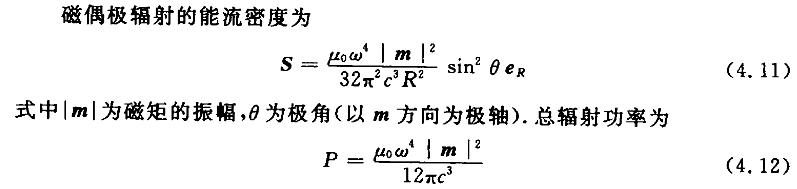
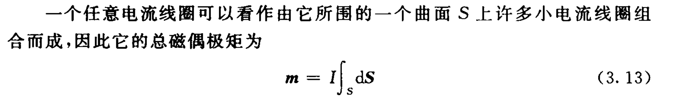
可能原因
面积更大的线圈，更加容易出现天线效应，产生额外的辐射损耗，而Comsol (AD/DC) 以及Ansys (Maxwell) 不能仿真辐射，需使用Comsol (RF) 或者Ansys (HFSS) 才能准确仿真，但是仿真存在困难
理论公式：
 | 辐射电阻Rrad (Ω) @ 10kHz
V3 | 6.3e-9
Coil6 | 3.1e-12
Coil7 | 1.4e-11

Slide 11

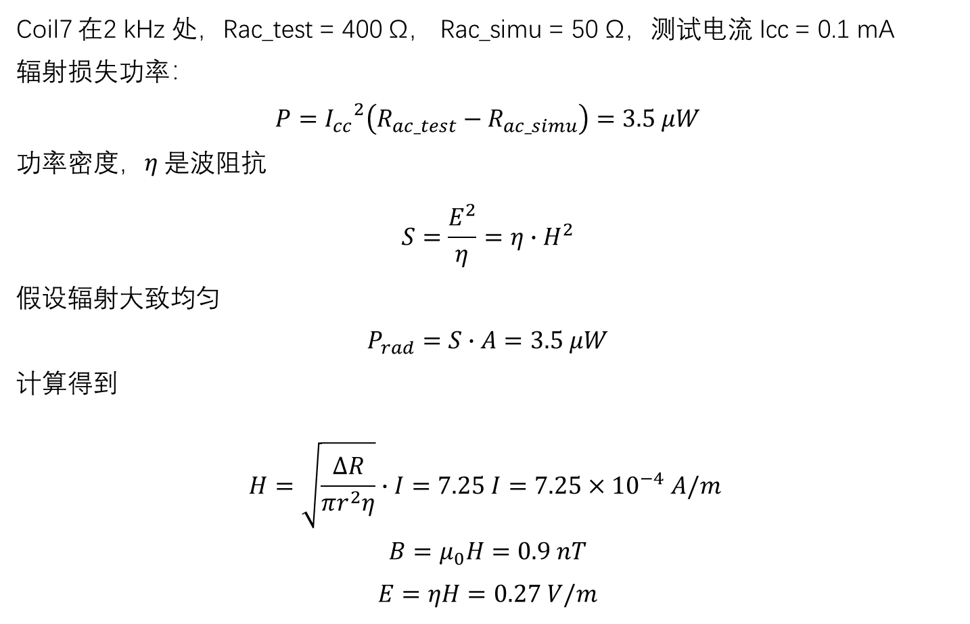
辐射能量
Coil7 在2 kHz 处，Rac_test = 400 Ω， Rac_simu = 50 Ω，测试电流 Icc = 0.1 mA
辐射损失功率：
$$P={I_{cc}}^{2}\left(R_{ac_test}−R_{ac_simu}\right)=3.5 μW$$
功率密度，$η$ 是波阻抗
$$S=\frac{E^{2}}{η}=η∙H^{2}$$
假设辐射大致均匀
$$P_{rad}=S∙A=3.5 μW$$
计算得到
$$H=\sqrt{\frac{ΔR}{πr^{2}η}}∙I=7.25 I=7.25×{10}^{−4} A/m$$
$$B=μ_{0}H=0.9 nT$$
$$E=ηH=0.27 V/m$$
$$I=10 mA$$
$$B=90 nT$$
$$E=2.7 V/m$$

Slide 12
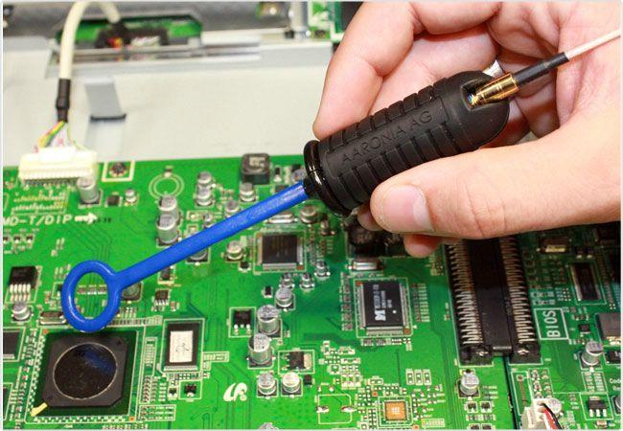
辐射探测
近场（互感）
  尺寸结构：<< λ
远场（辐射）
  尺寸结构：~ λ
对于10kHz 电磁波，λ = 30 km
近场探头：感应线圈或偶极子天线，只能测试到储能场

Slide 13
总结
测试
在低频情况下 ~2kHz，Rs ≈ Rac ，Rs 能通过LCR 表直接给出，不用拟合即可近似比较Rac 的测试结果和仿真结果
更改测试条件、更改线圈方位、更改与金属物之间的距离，均不能解释 仿真和测试的偏差
仿真
趋肤效应，10kHz 处 趋肤深度为0.66mm，趋肤效应显著影响的线径为> 1.32mm
临近效应
天线效应

Slide 14
Some points
Comosol 能仿真出临近效应的影响

Slide 15
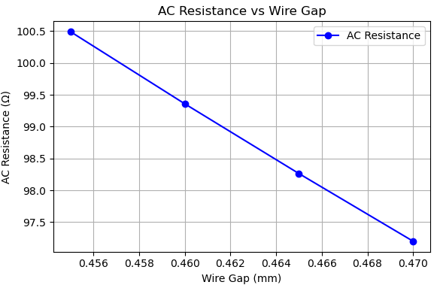
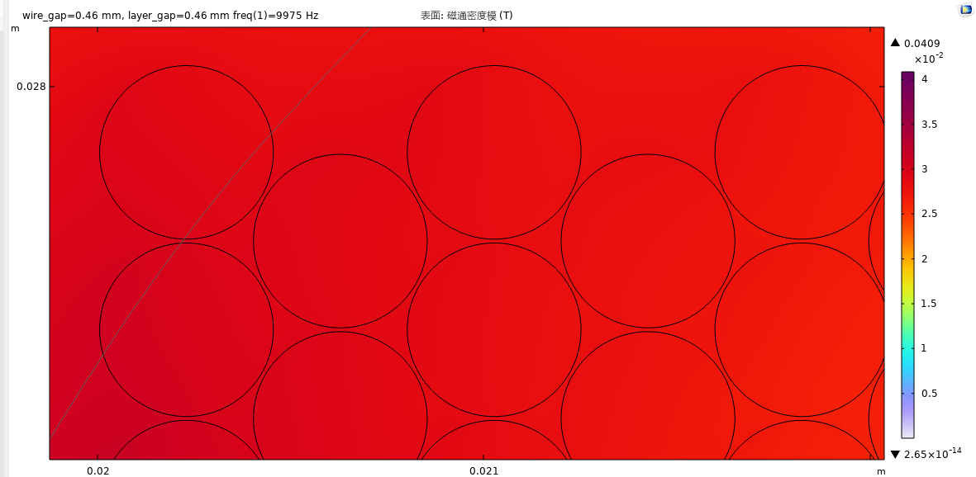
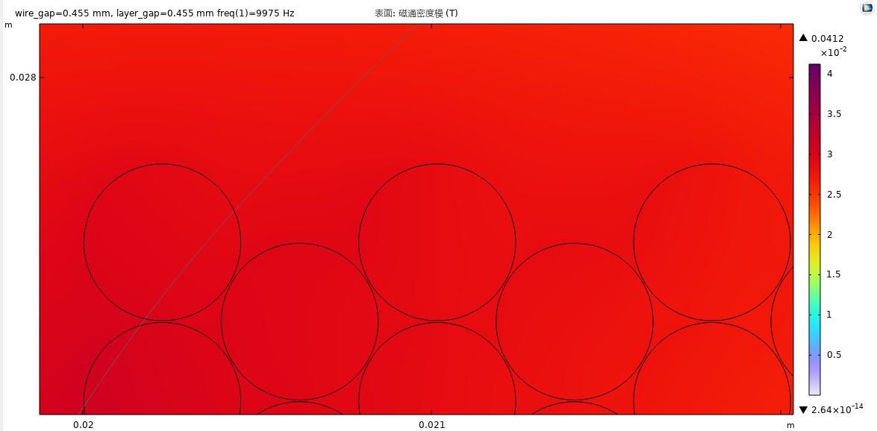
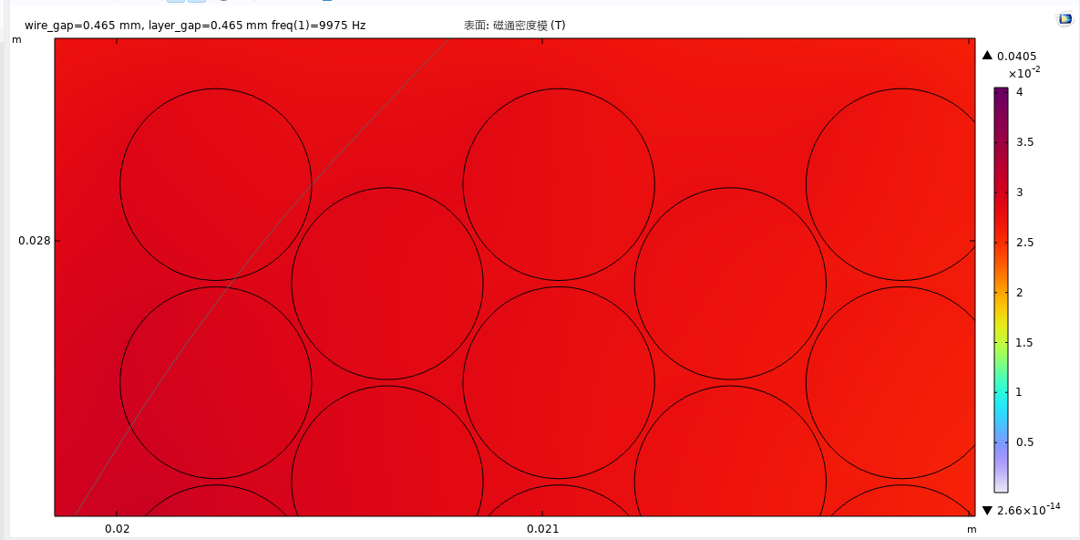
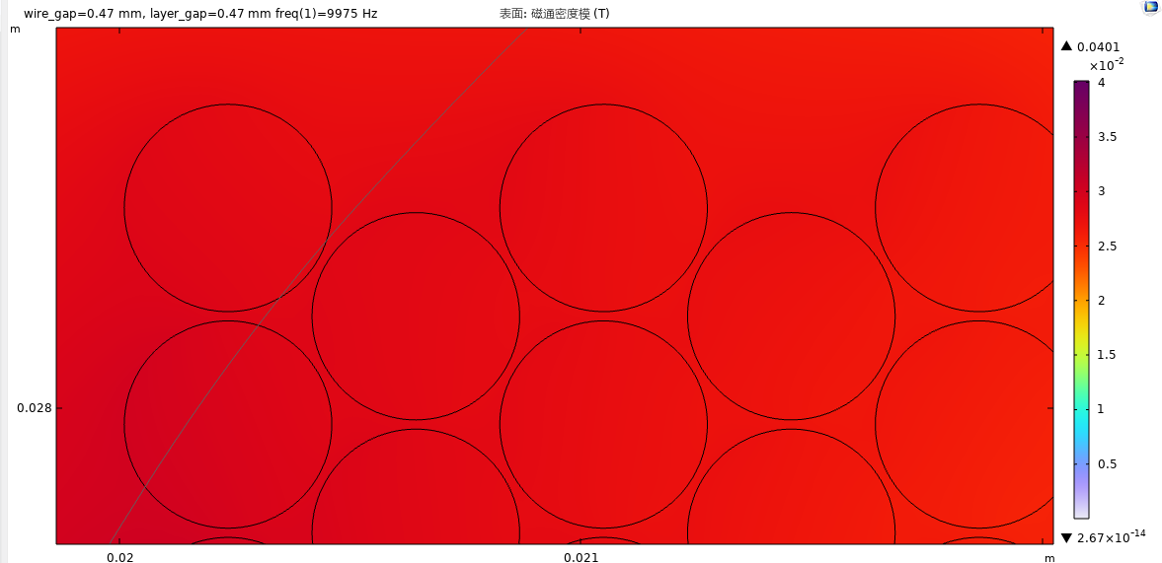
Some points
基于 Coil11 的仿真结果
调整间距，观察交流电阻的结果
仿真中临近效应

Slide 16
To do
按层拆解线圈
比较仿真值和测试值

Slide 17
磁芯线圈
2025年06月17日
叶昌庆

Slide 18
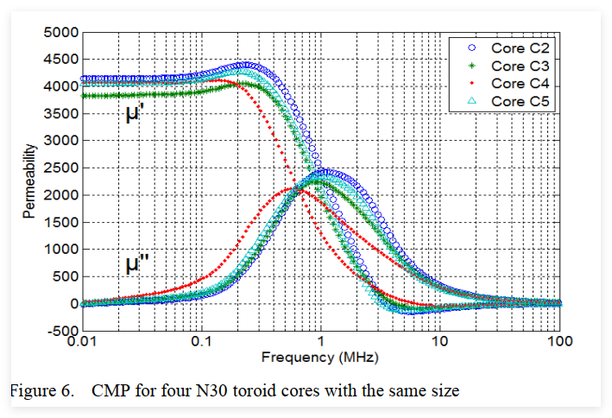
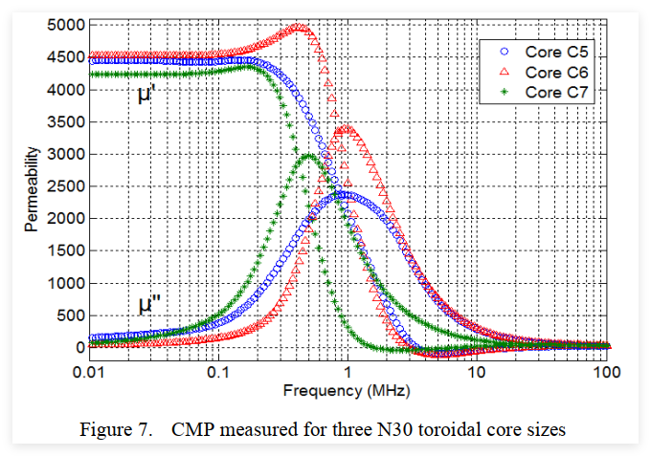
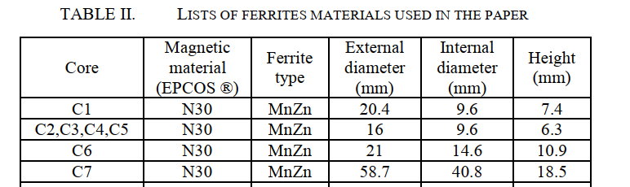
磁芯复数磁导率
The obtained results show that the CMP cannot be generalized for one kind of material because it depends of the geometrical dimensions and manufacture process dispersion.
Cuellar C, Tan W, Margueron X, et al. Measurement method of the complex magnetic permeability of ferrites in high frequency[C]//2012 IEEE international instrumentation and measurement technology conference proceedings. IEEE, 2012: 63-68.

